Slide 1
5부 라이브러리 클래스와 JDBC
“5부에서는 클라이언트 측 프로그램에서 사용되는 사용자 인터페이스 구축에 관해 설명합니다”
Chapter 16 : 유틸리티 패키지와 제네릭
Chapter 17 : 컬렉션 프레임워크
Chapter 18 : JDBC와 응용 프로젝트
온라인 제공
Chapter 19 : 다중 스레드
Chapter 20 : 네트워크
1

Slide 2
16장 유틸리티 패키지와 제네릭
Section 1 유틸리티 패키지 개요
Section 2 Random 클래스
Section 3 StringTokenizer 클래스
Section 4 Scanner 클래스
Section 5 Calendar와 GregorianCalendar 클래스
Section 6 java.time 패키지
Section 7 제네릭
2

Slide 3
학습 목표
유틸리티 패키지의 개요에 관해 학습합니다.
Random 클래스의 사용방법에 관해 학습합니다.
StringTokenizer 클래스의 사용방법과 응용에 관해 학습합니다.
Scanner 클래스의 사용방법에 관해 학습합니다.
날짜와 관련된 Calendar와 GregorianCalendar 클래스에 관해 학습합니다.
날짜와 관련된 새로운 패키지인 java.time 패키지에 관해 학습합니다.
제네릭 클래스의 개요와 사용방법에 관해 학습합니다.

Slide 4
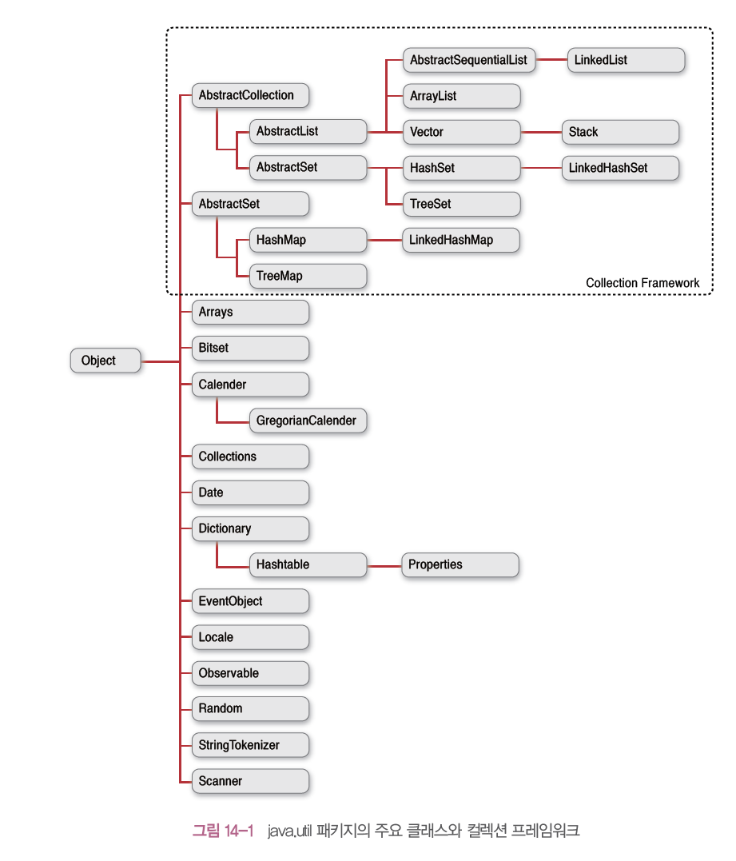
1 유틸리티 패키지 개요
사용자 프로그램에서 필요로 되는 다양하고 편리한 기능들을 모아 java.util 패키지로 제공

Slide 5
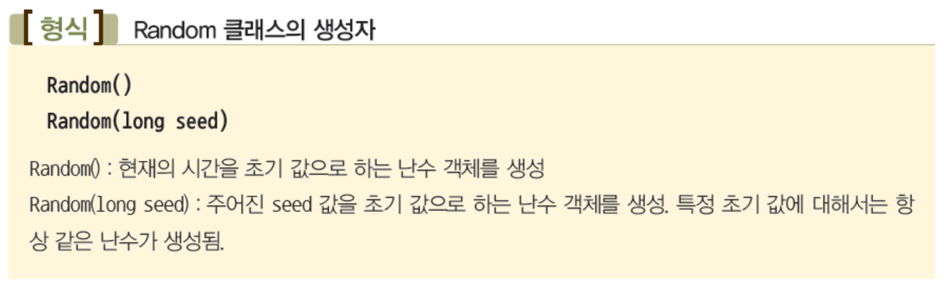
2 Random 클래스
난수를 발생시키는 기능을 제공
double, float, int, long 등 다양한 형태의 난수를 발생

Slide 6
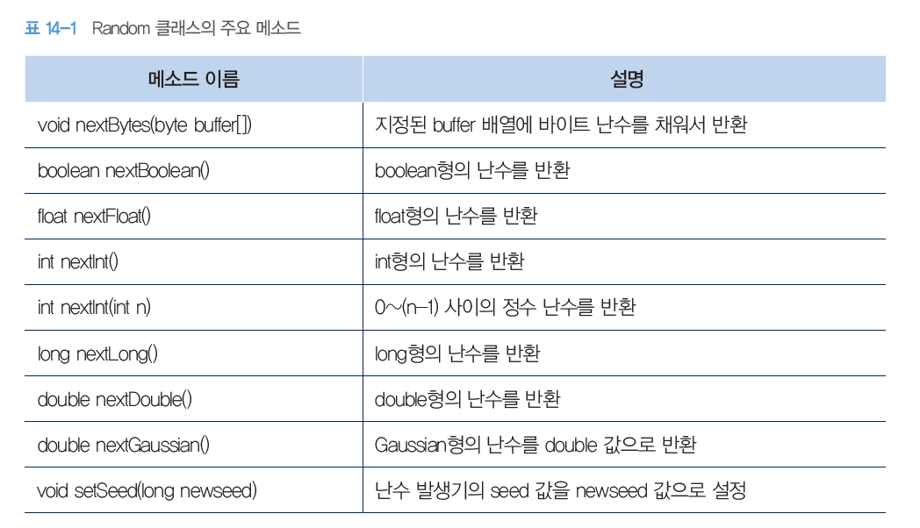
2 Random 클래스

Slide 7
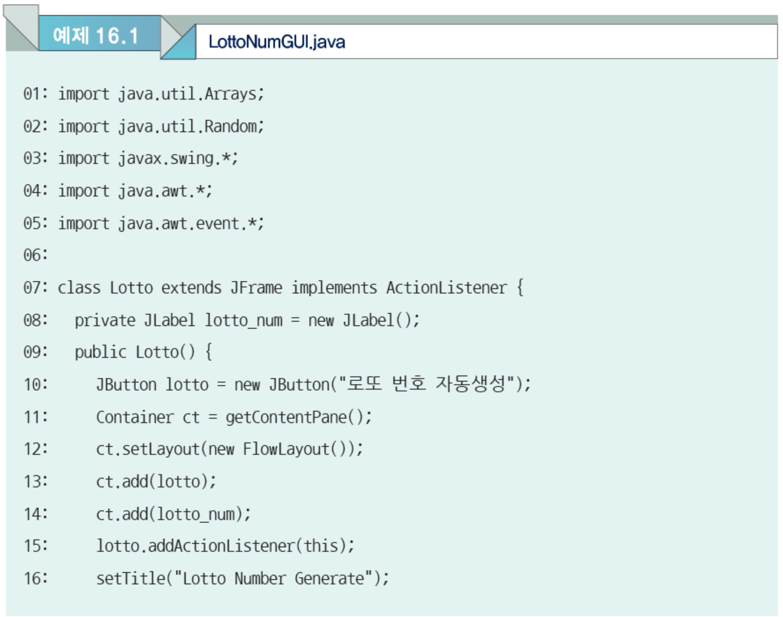
2 Random 클래스

Slide 8
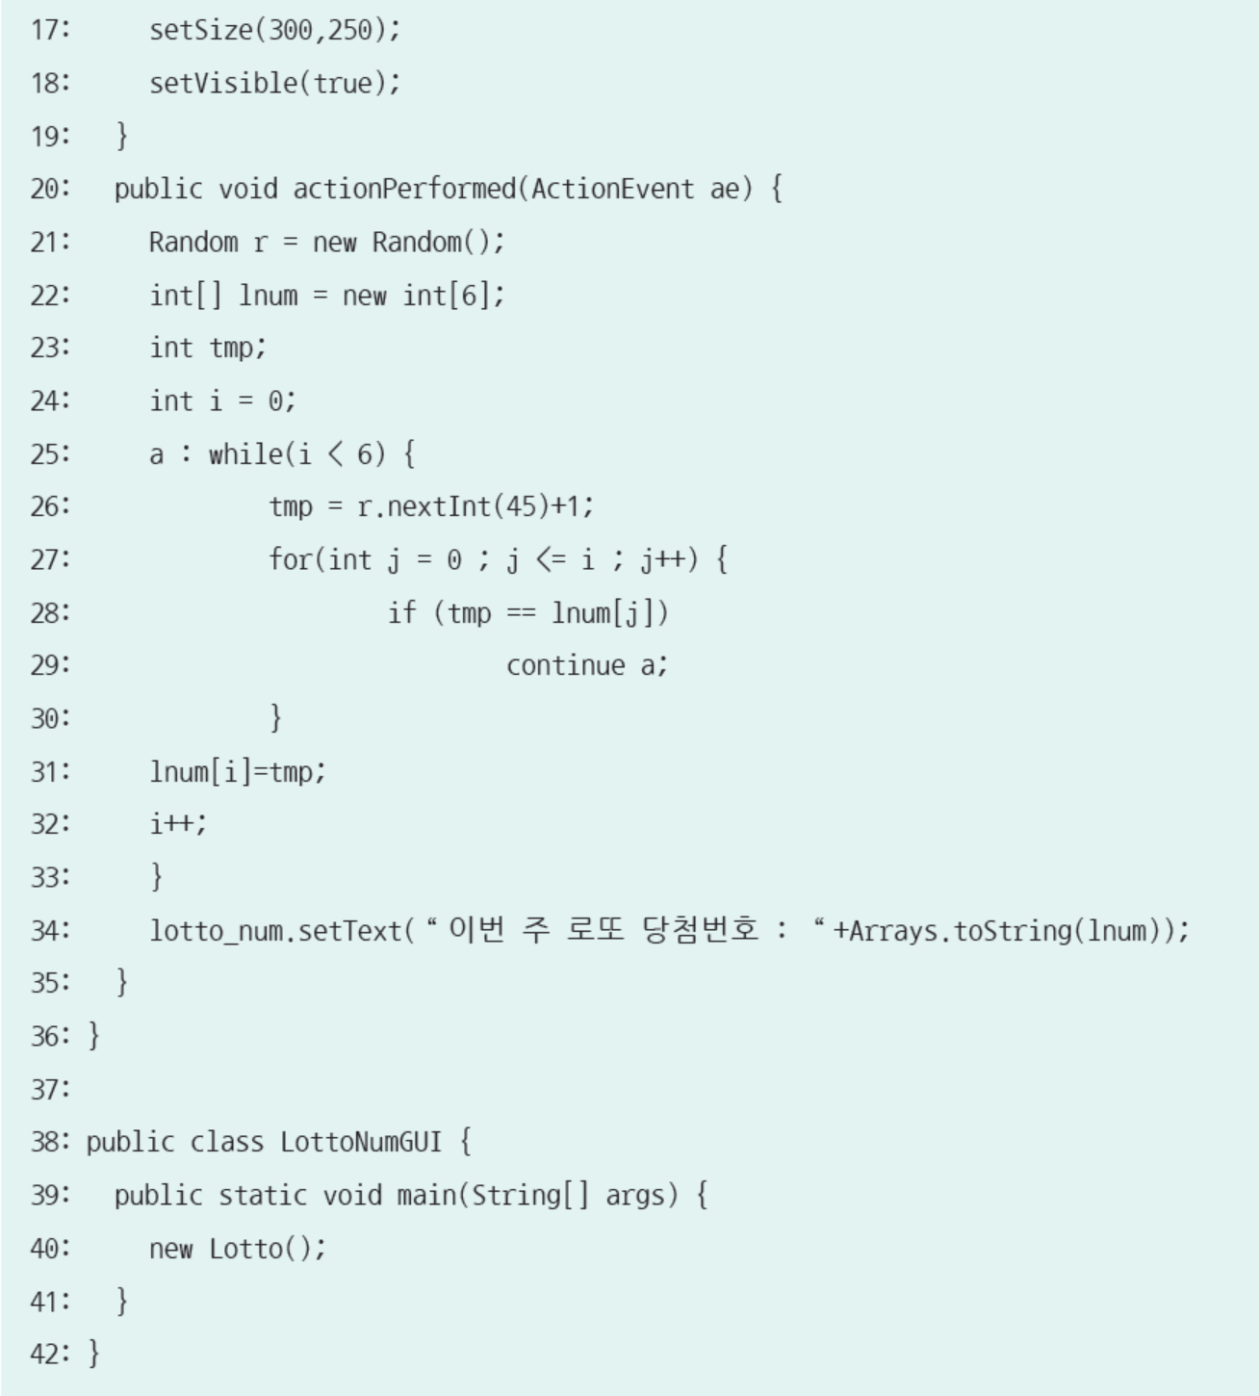
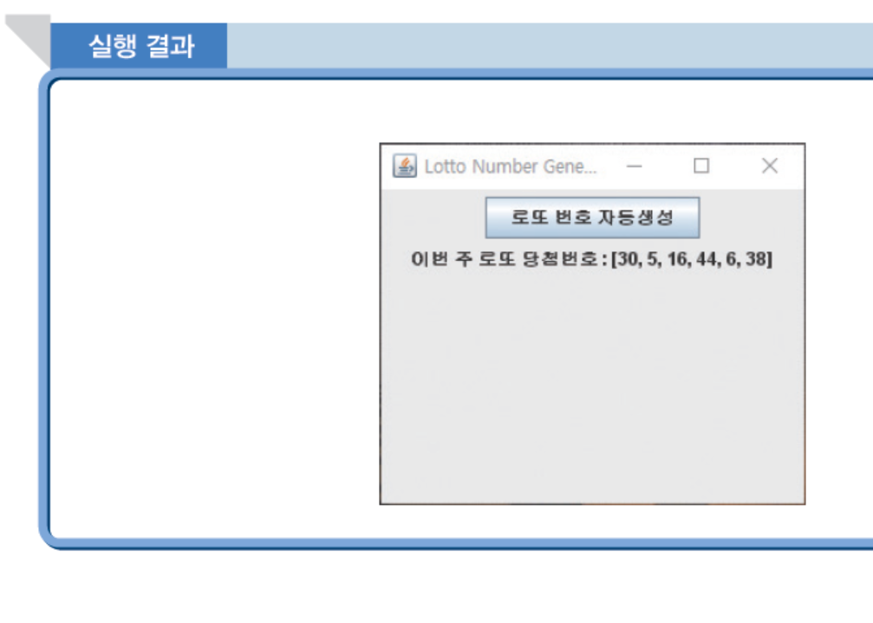
2 Random 클래스

Slide 9
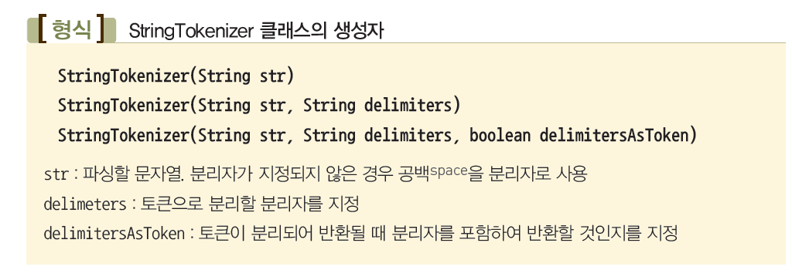
3 StringTokenizer 클래스
문자열을 파싱parsing하여 다양한 형태의 토큰token으로 분리하여 사용할 수 있게 해주는 편리한 기능을 제공
일정한 형태의 텍스트 데이터를 입력받아 원하는 형태로 분리하여 처리하는 응용 프로그램에서 유용하게 사용

Slide 10
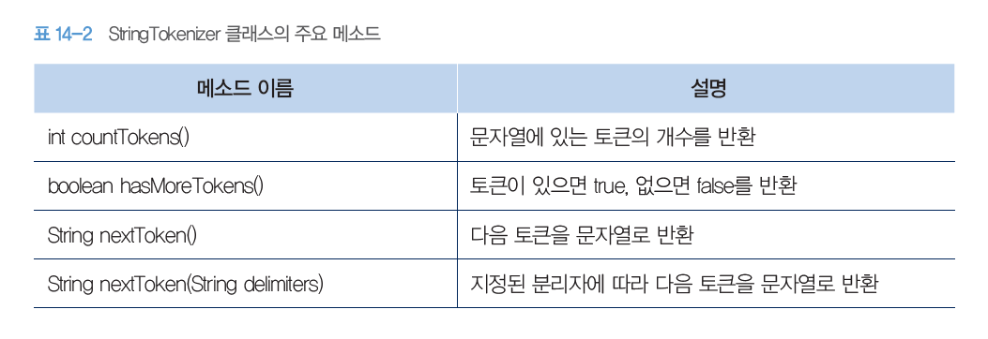
3 StringTokenizer 클래스

Slide 11
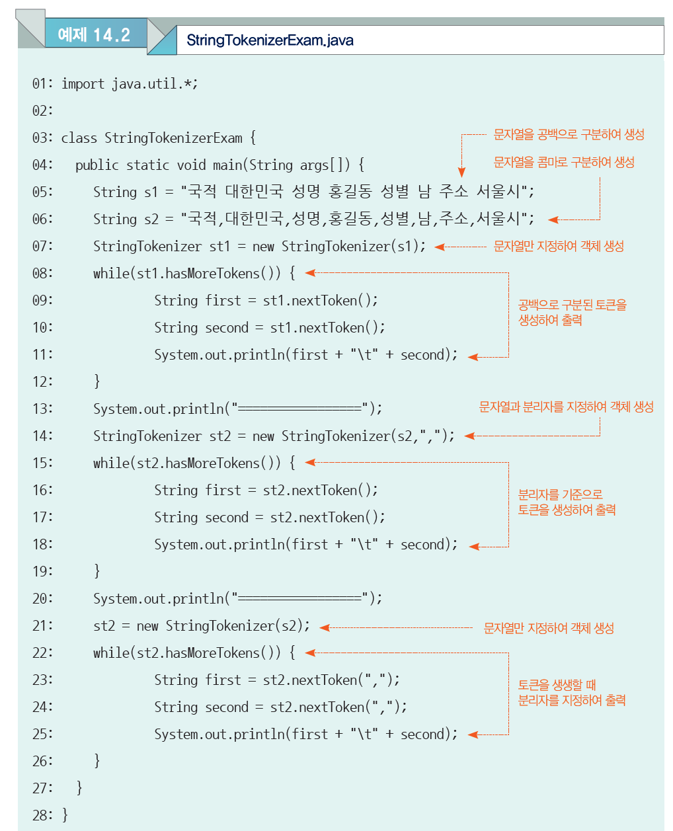
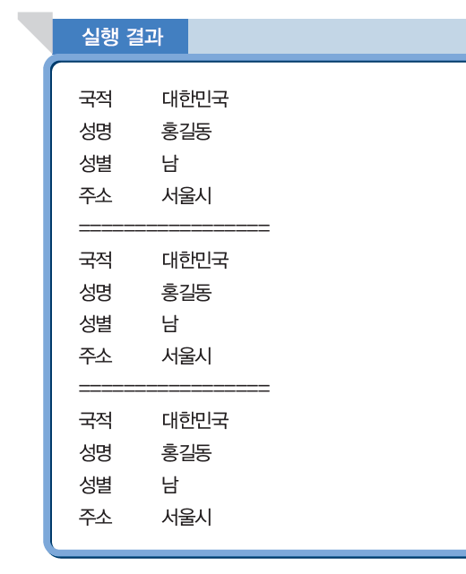
3 StringTokenizer 클래스

Slide 12
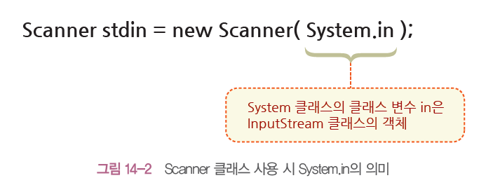
4 Scanner 클래스
표준입력(키보드), 파일, 문자열과 같은 다양한 입력으로부터 데이터를 읽어오기 위해 사용

Slide 13
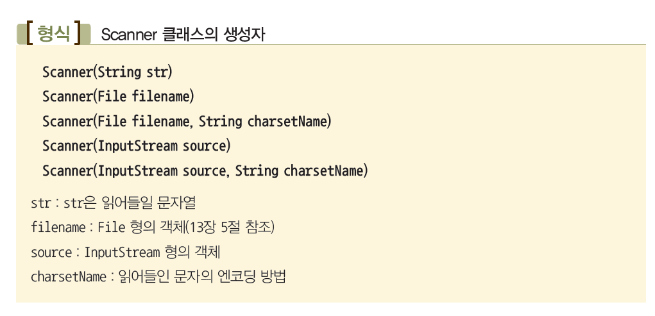
4 Scanner 클래스

Slide 14
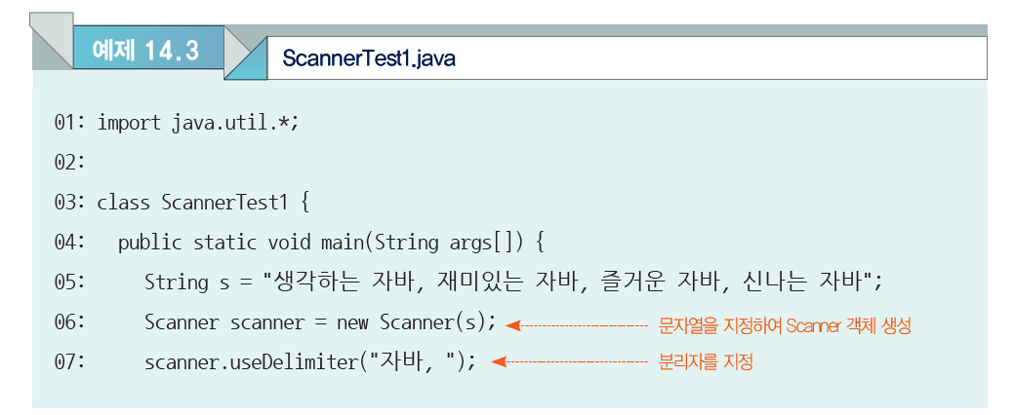
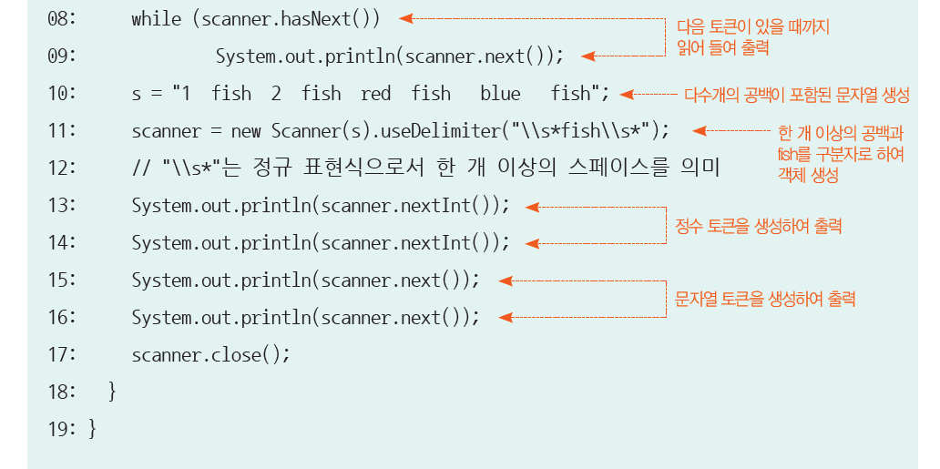
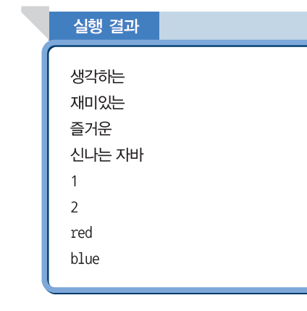
4 Scanner 클래스

Slide 15
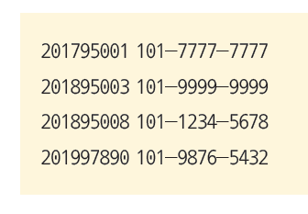
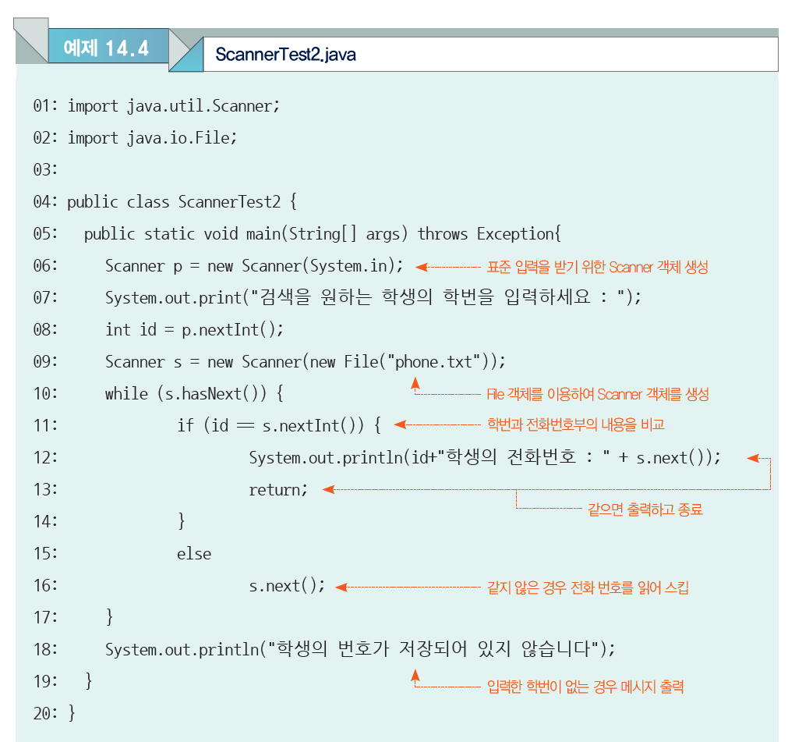
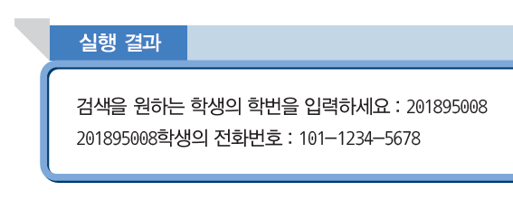
4 Scanner 클래스

Slide 16
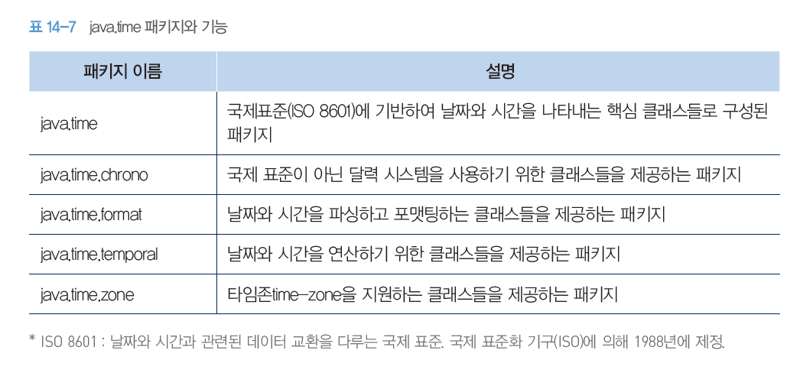
5. java.time 패키지
JDK 1.8부터 제공되는 패키지

Slide 17
5 java.time 패키지
5.1 LocalDate, LocalTime, LocalDateTime 클래스
java.time 패키지는 날짜와 시간관련 클래스를 3개의 클래스로 구분하여 제공
날짜와 관련된 클래스 : LocalDate
시간과 관련된 클래스 : LocalTime
날짜와 시간을 모두 가지는 클래스 : LocalDateTime

Slide 18
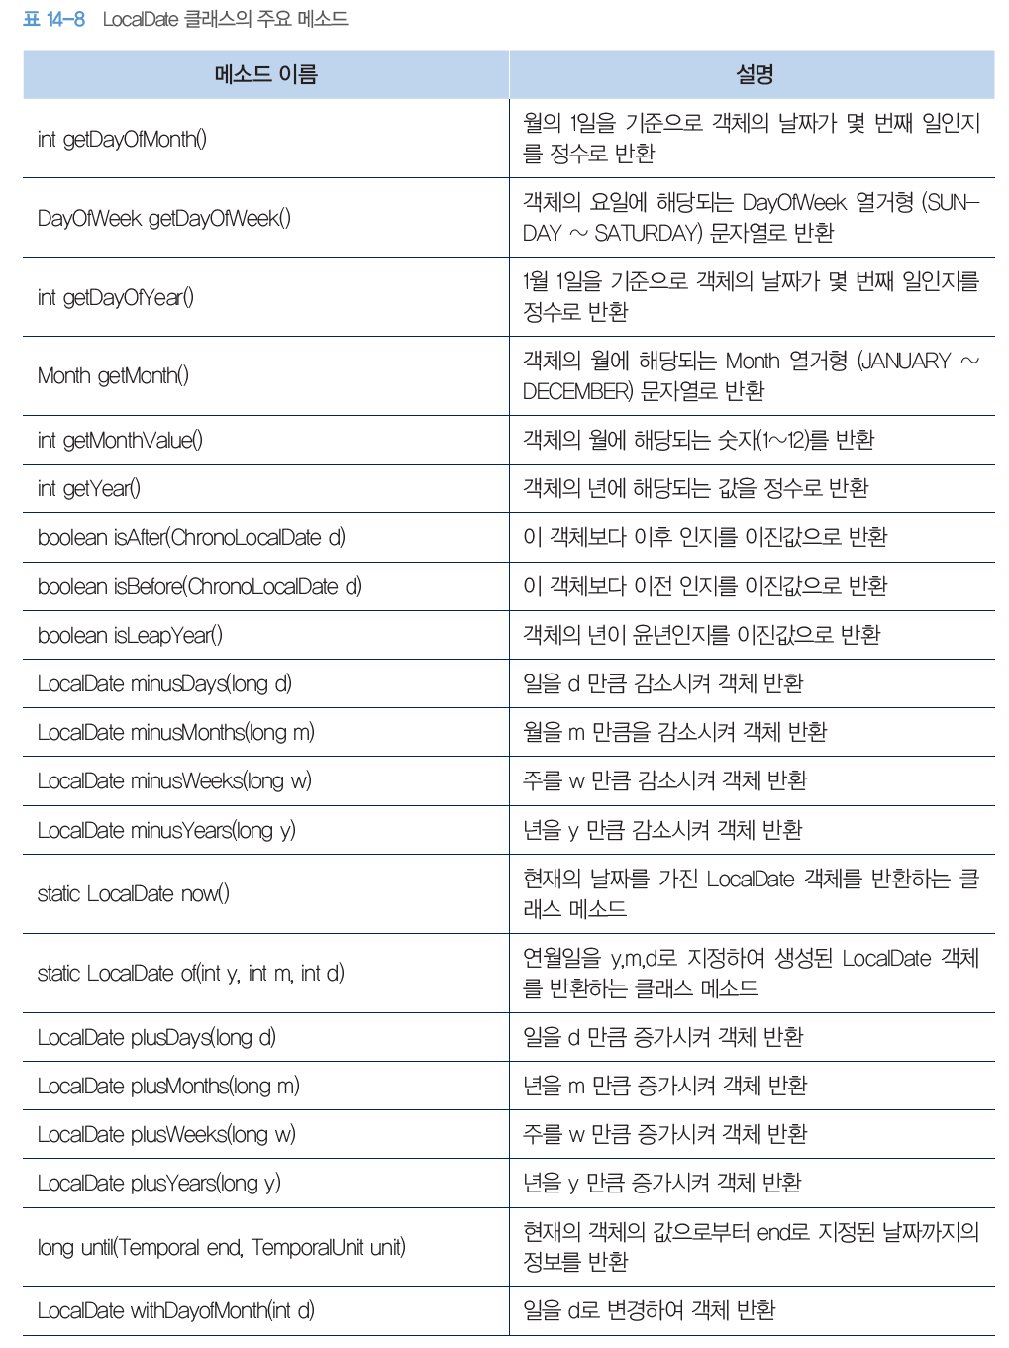
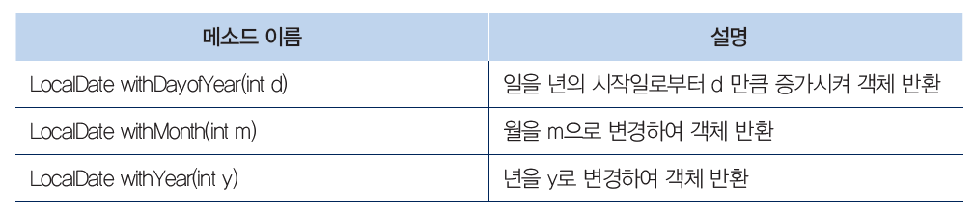
5 java.time 패키지
5.1 LocalDate, LocalTime, LocalDateTime 클래스

Slide 19
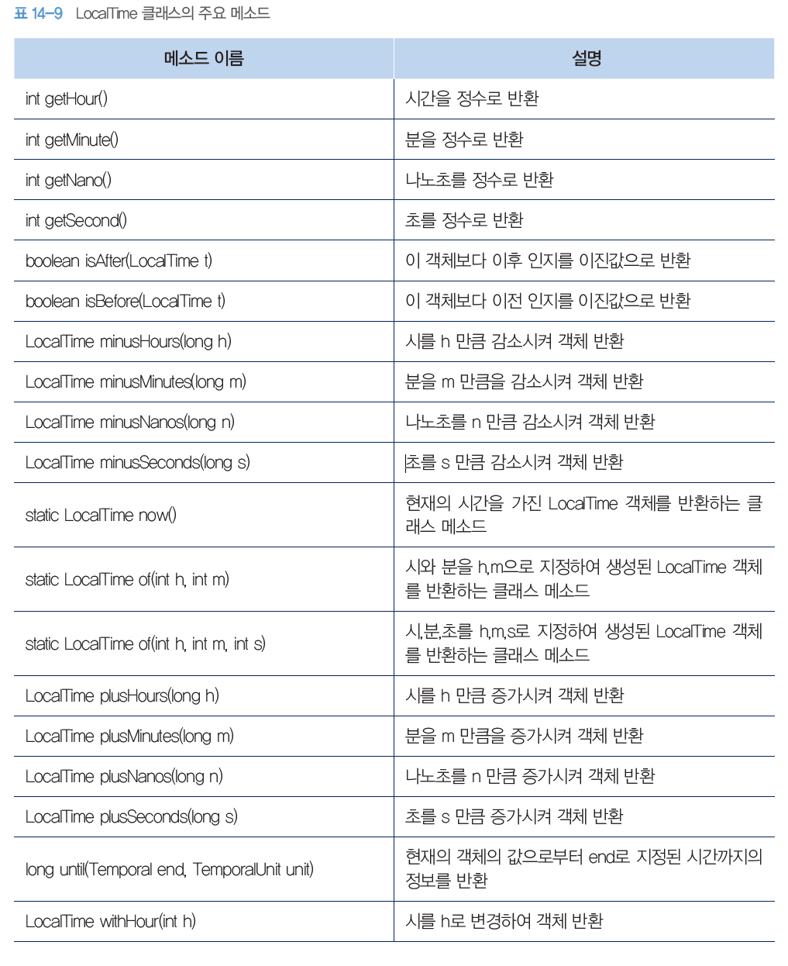
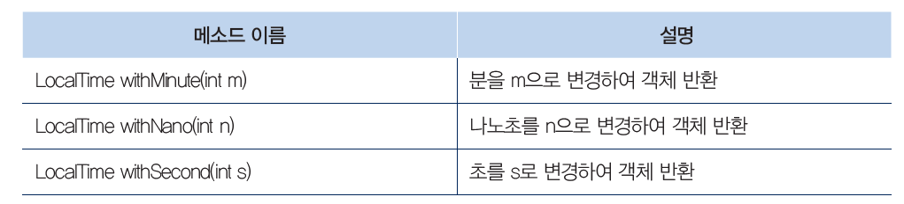
5 java.time 패키지
5.1 LocalDate, LocalTime, LocalDateTime 클래스

Slide 20
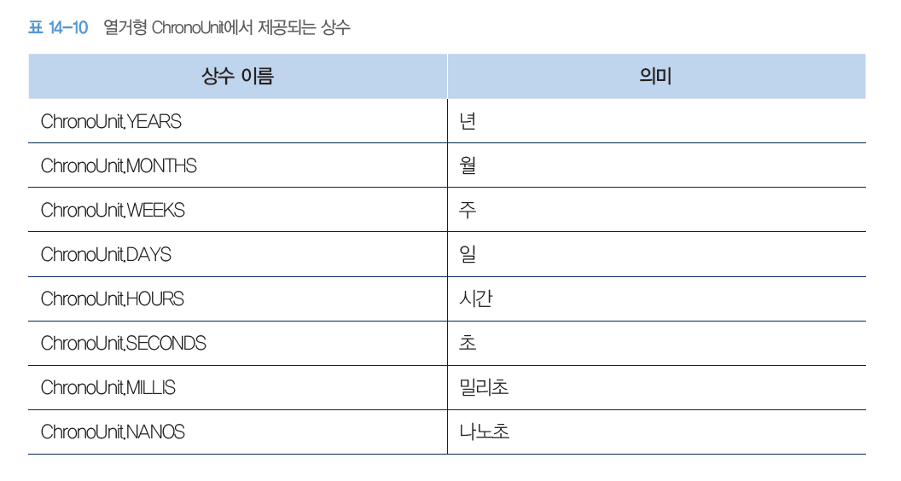
5 java.time 패키지
5.1 LocalDate, LocalTime, LocalDateTime 클래스

Slide 21
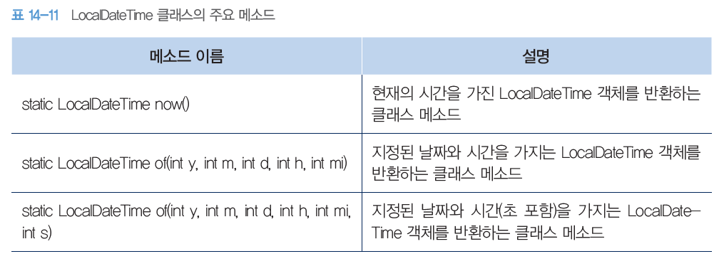
5 java.time 패키지
5.1 LocalDate, LocalTime, LocalDateTime 클래스

Slide 22
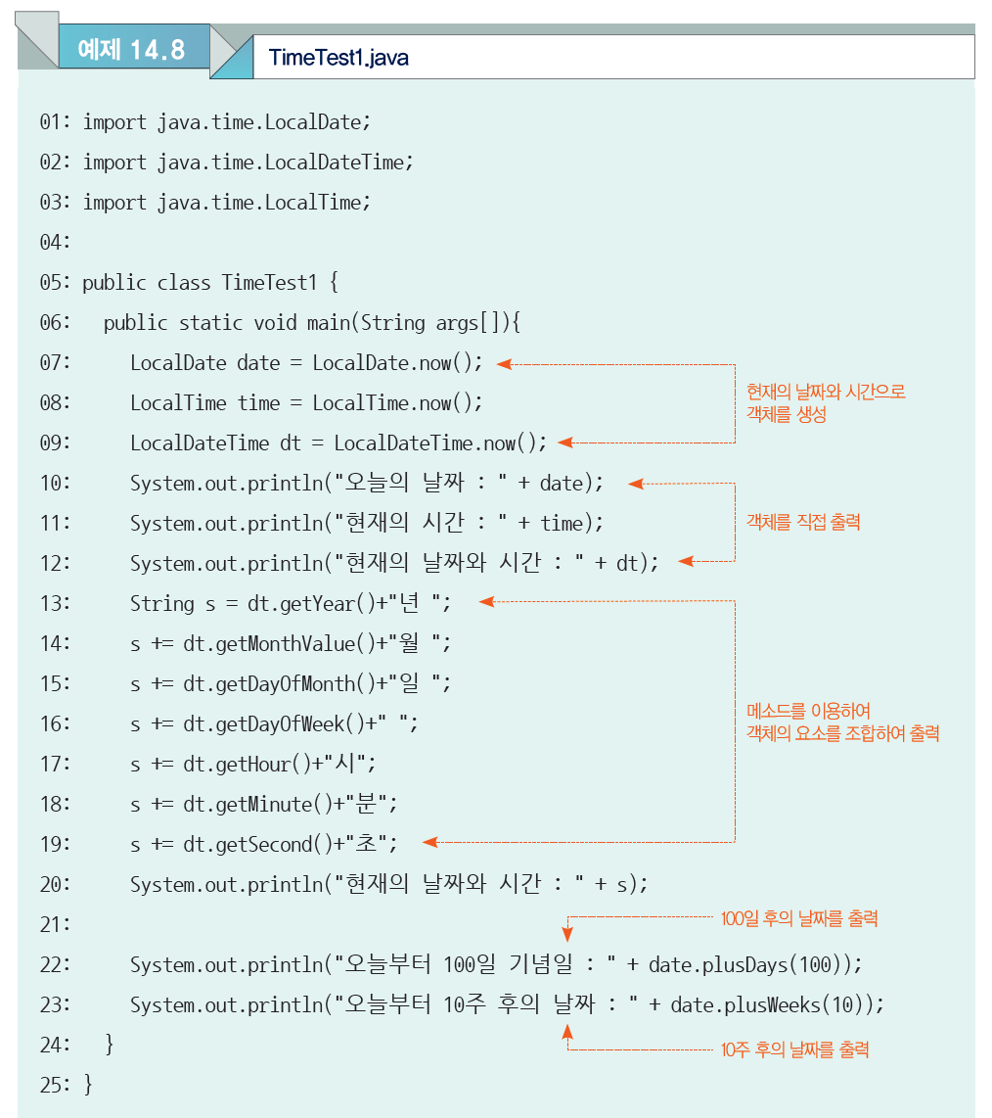
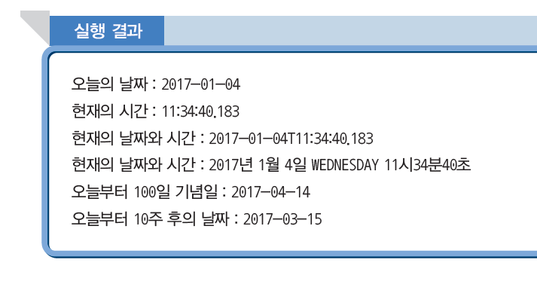
5 java.time 패키지
5.1 LocalDate, LocalTime, LocalDateTime 클래스

Slide 23
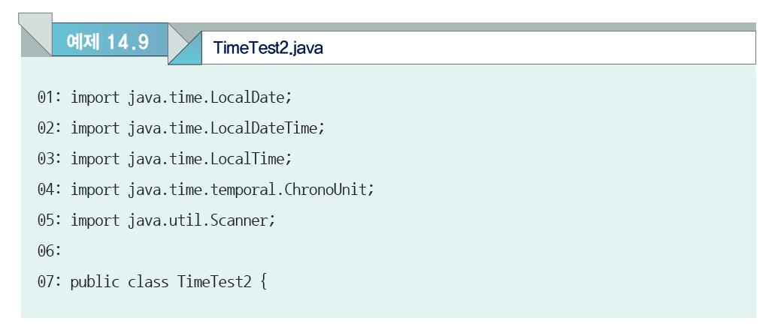
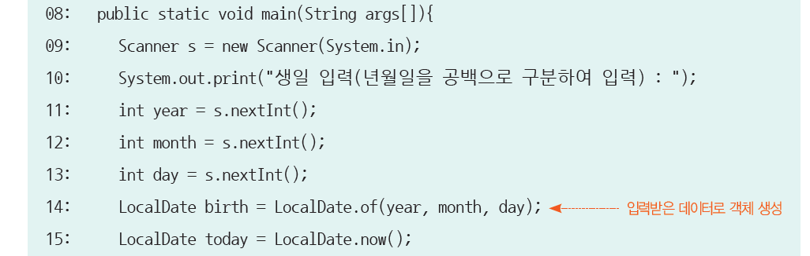
5 java.time 패키지
5.1 LocalDate, LocalTime, LocalDateTime 클래스

Slide 24
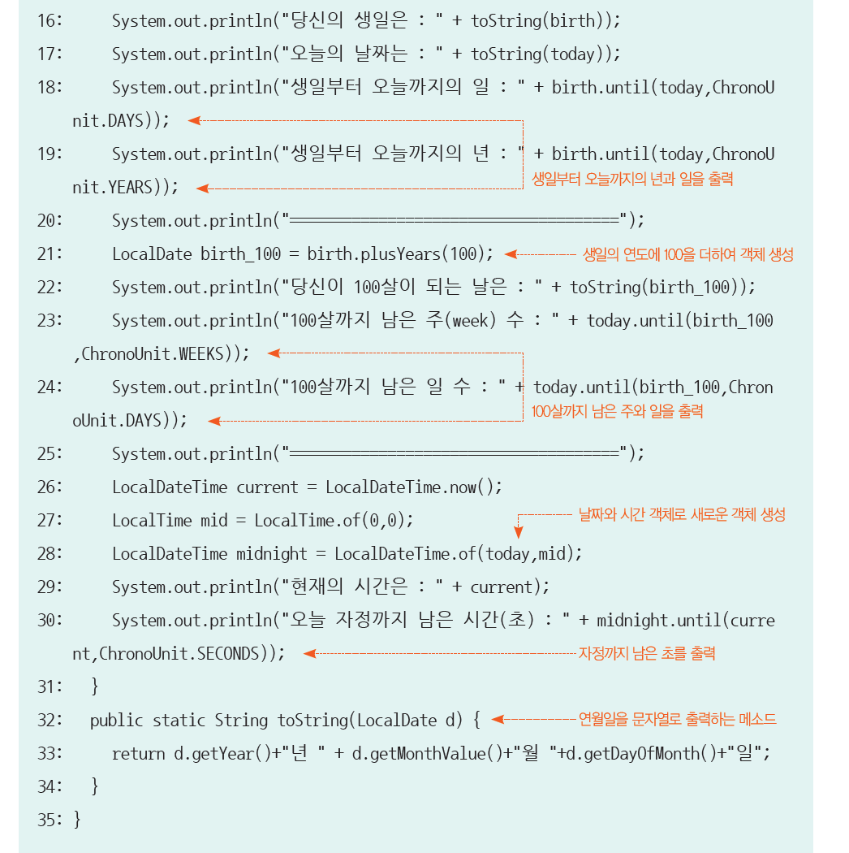
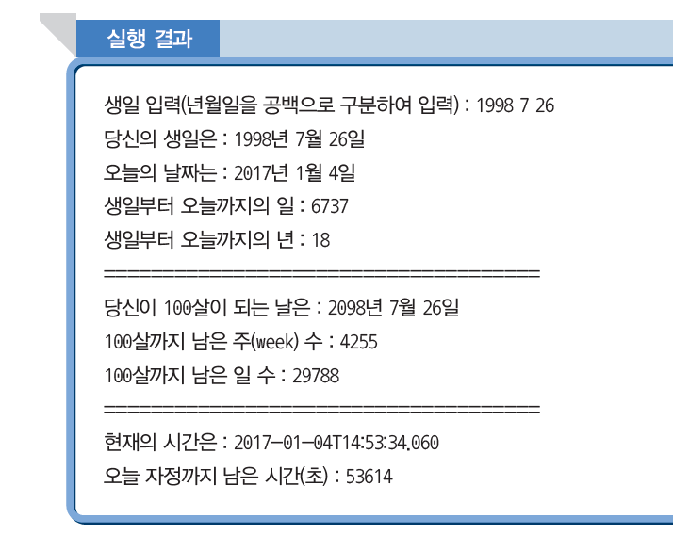
5 java.time 패키지
5.1 LocalDate, LocalTime, LocalDateTime 클래스

Slide 25
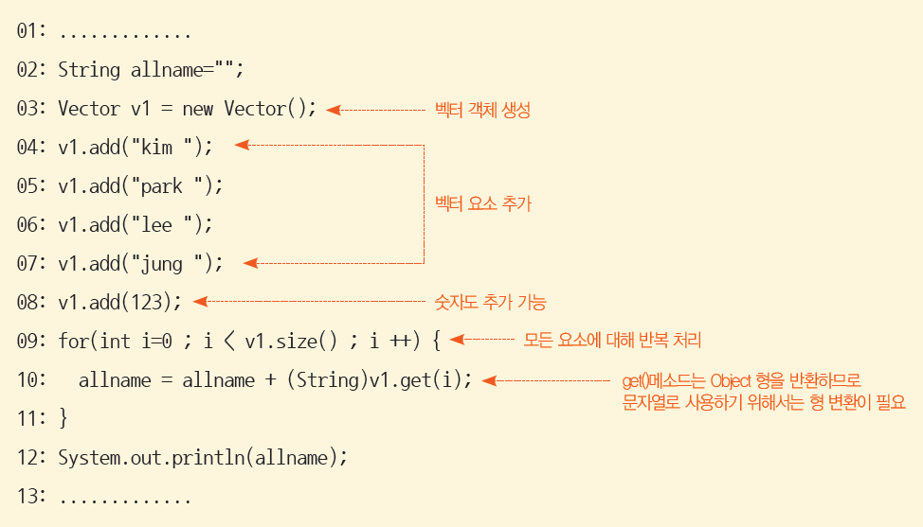
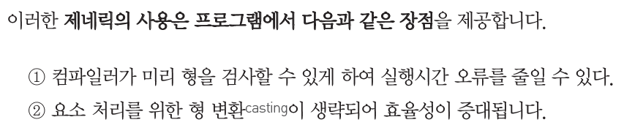
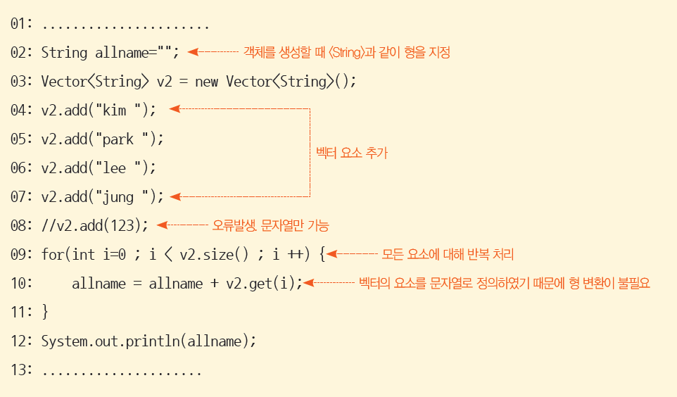
6 제네릭
객체의 타입을 컴파일 시간에 확정시켜 주는 기능

Slide 26
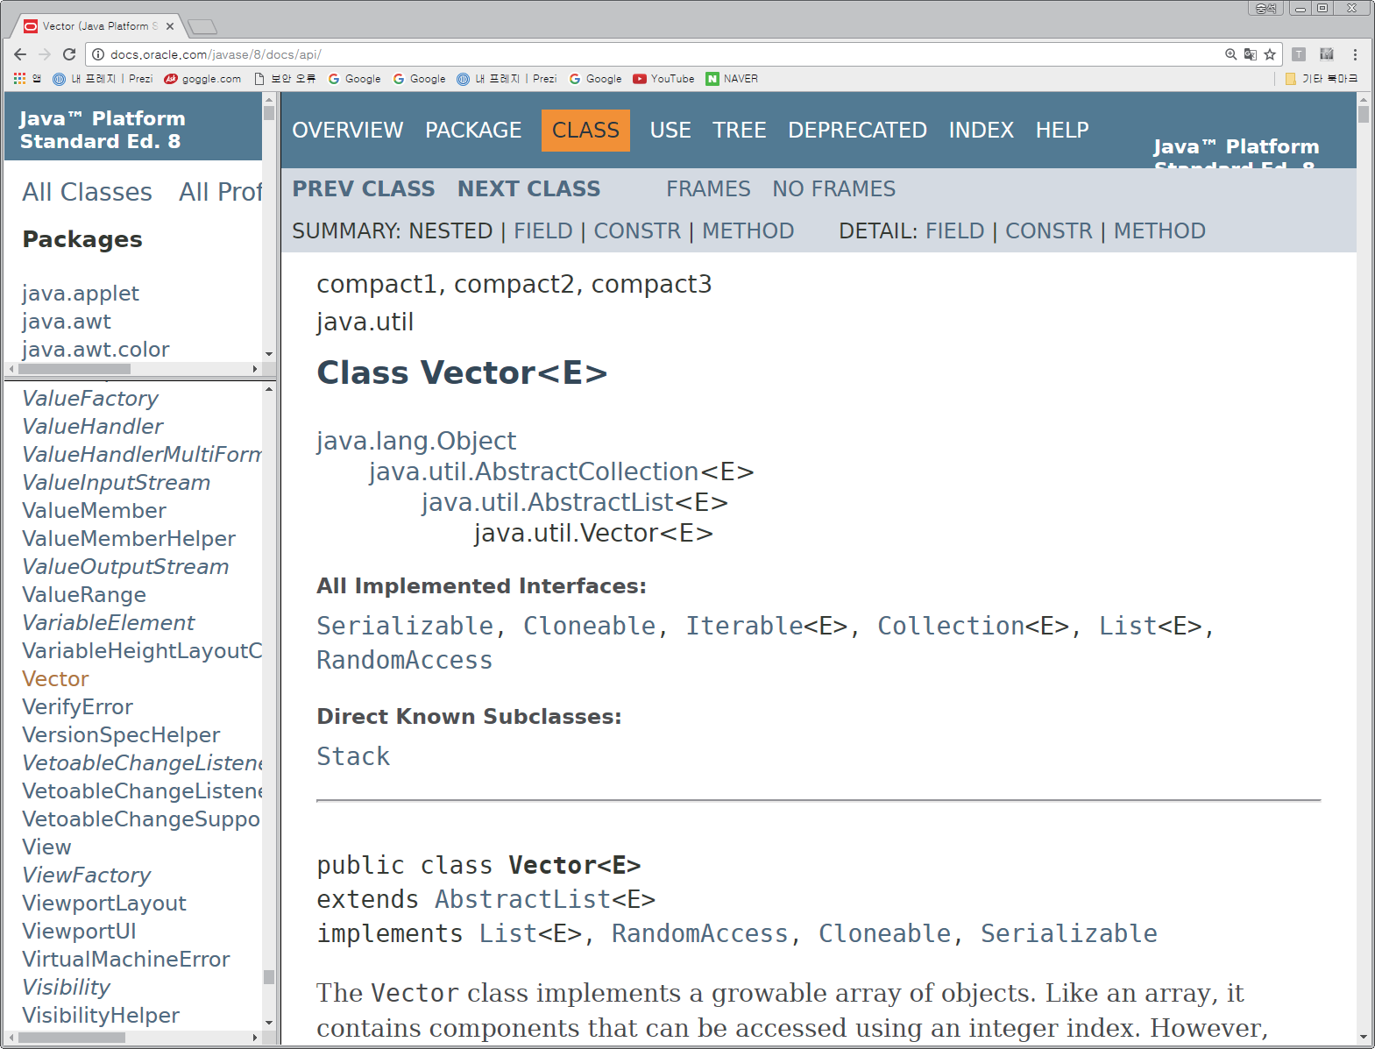
6 제네릭
6.1 제네릭의 선언과 사용
자바에서 제네릭은 클래스와 인터페이스에 모두 적용 가능

Slide 27
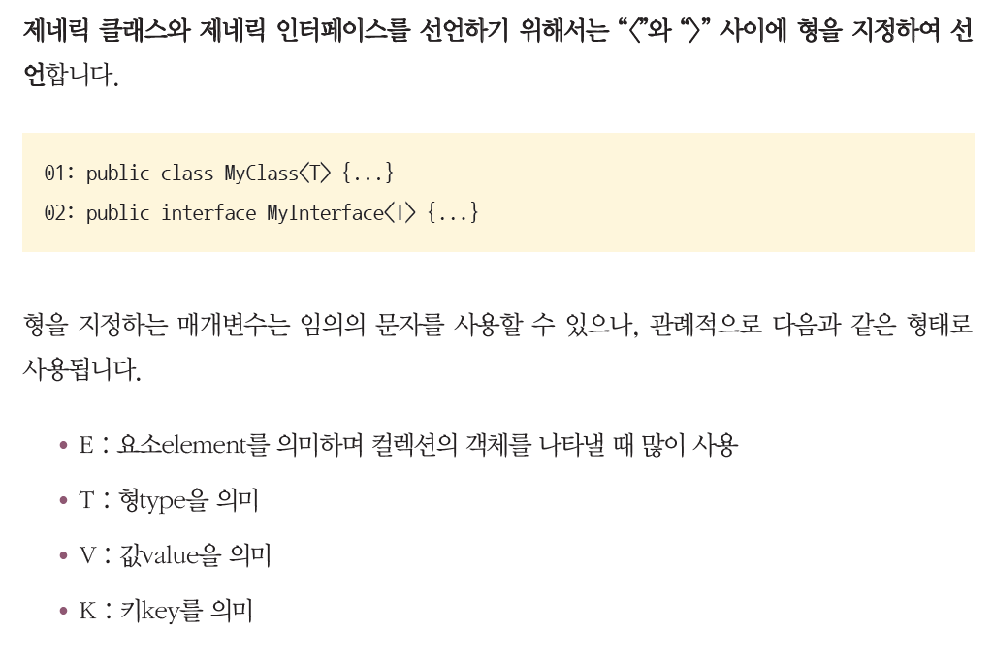
6 제네릭
6.1 제네릭의 선언과 사용

Slide 28
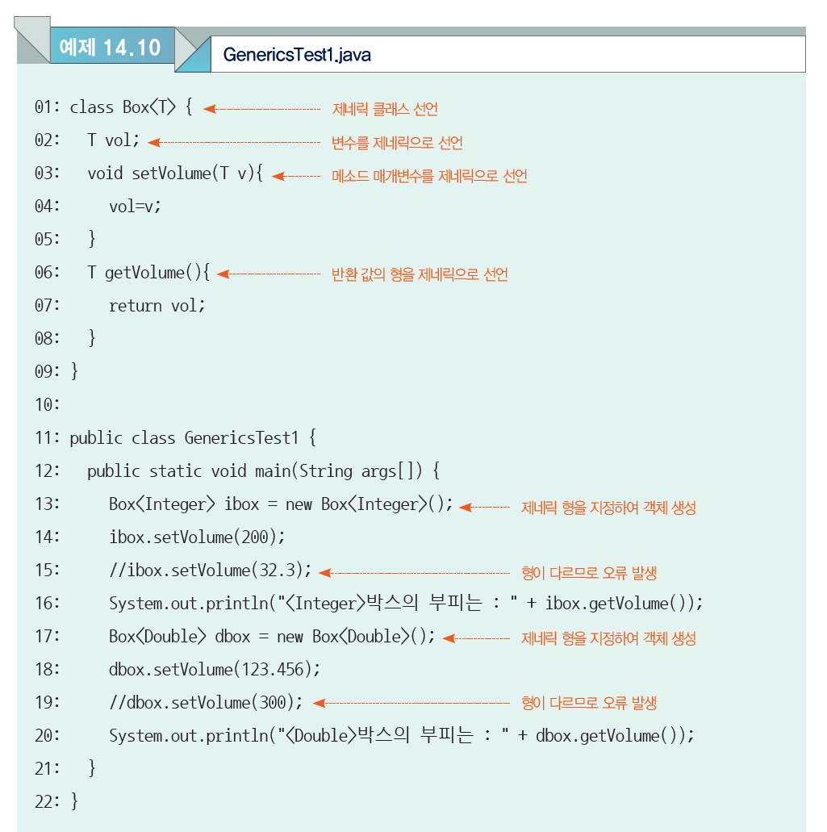
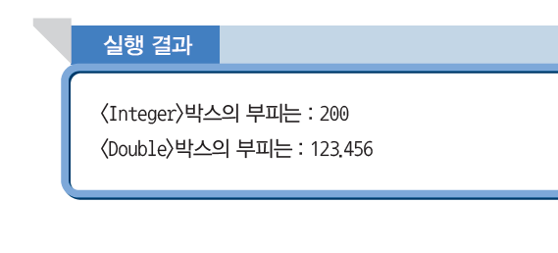
6 제네릭
6.1 제네릭의 선언과 사용

Slide 29
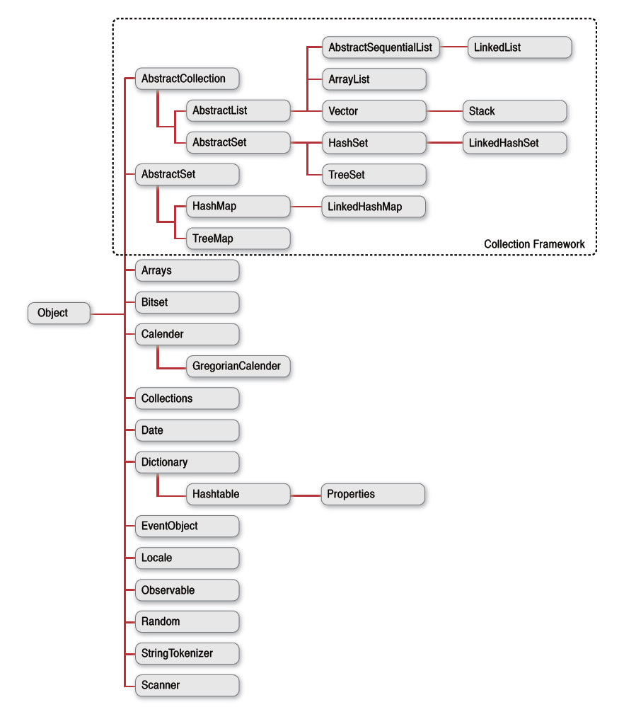
학습 정리
유틸리티 패키지

Slide 30
학습 정리
Random 클래스
① Random 클래스는 난수를 발생시키는 기능을 제공합니다. double, float, int, long 등 다양한 형태의 난수를 발생시켜 사용할 수 있습니다.
StringTokenizer 클래스
① StringTokenizer 클래스는 문자열을 파싱parsing하여 다양한 형태의 토큰token으로 분리하여 사용할 수 있게 해주는 편리한 기능을 제공합니다.
Scanner 클래스
① 키보드로부터의 표준 입력 또는 파일로부터의 입출력을 위해 Scanner 클래스를 사용합니다. 다양한 기능의 메소드가 제공됩니다.

Slide 31
학습 정리
Calendar와 GregorianCalendar 클래스
① Calendar 클래스는 날짜와 시간에 관한 정보를 제공하는 추상abstract 클래스입니다. 이추상 클래스에는 날짜와 시간에 관한 다양한 정보를 제공하는 상수(클래스 변수)가 제공되고 있어 프로그램에서 편리하게 사용할 수 있습니다.
② GregorianCalendar 클래스는 추상 클래스인 Calendar를 상속받아(그림 14-1 참조) 구현된 클래스로서, 전 세계에서 표준으로 사용하는 그레고리력(태양력)에 관한 모든 정보를 제공하는 클래스입니다.
java.time 패키지
① 자바 JDK 1.8부터는 시간과 날짜를 다루기 위해 java.time 패키지가 추가되었습니다.
② java.time 패키지는 ISO 8601 표준에 기반하고 있으며, 4개의 하위 패키지를 가지고 있습니다.
③ 날짜와 시간을 다루기 위한 다양하고 편리한 메소드가 제공되고 있습니다.

Slide 32
학습 정리
제네릭Generics
① 자바 JDK5.0(1.5)부터 제네릭 기능이 제공되었습니다. 이 기능은 객체의 타입을 컴파일 시간에 확정binding시켜주는 기능입니다.
② 주로 컬렉션 프레임워크나 다양한 객체의 요소를 사용하는 프로그램에서 유용하게 사용되는 기능입니다.

Slide 33
수고하셨습니다. 제출 연습 문제를 잘 풀어서 제출해주시기 바랍니다
33

